Slide 1

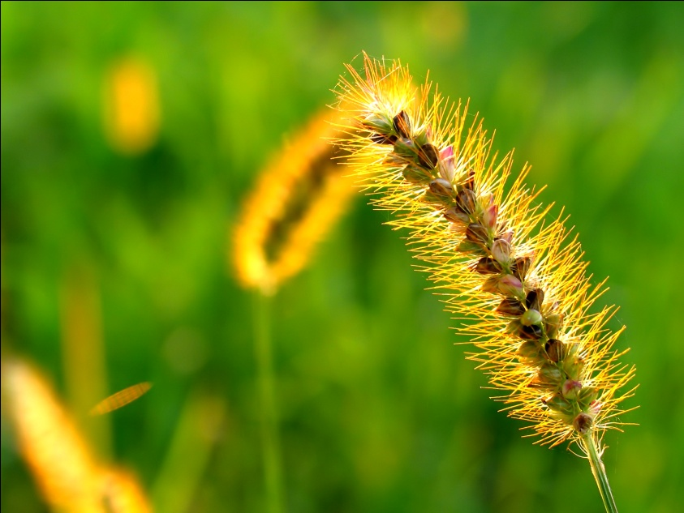
ALGORITMA HUNT dalam DECISION TREE
DATA MINING
METODE KLASIFIKASI

Slide 2
Pendahuluan
Pohon (Tree) adalah sebuah struktur data yang terdiri dari simpul (node) dan rusuk (edge).
Simpul pada sebuah pohon terdiri dari 3:
Simpul akar (root node)
Simpul percabangan/internal (branch/internal node)
Simpul daun (leaf node)

Slide 3
Pendahuluan
Pohon keputusan merupakan representasi sederhana dari teknik klasifikasi untuk sejumlah kelas berhingga
Simpul internal maupun simpul akar ditandai dengan nama atribut bebas,
Rusuk diberi kelas nilai dari atribut bebas
Simpul daun ditandai dengan kelas-kelas dalam atribut terikat

Slide 4
Pendahuluan
Objek (record) diklasifikasikan dengan mengikuti suatu jalur (path) yang dimulai dari simpul akar sesuai dengan nilai atribut dalam record tersebut.

Slide 5
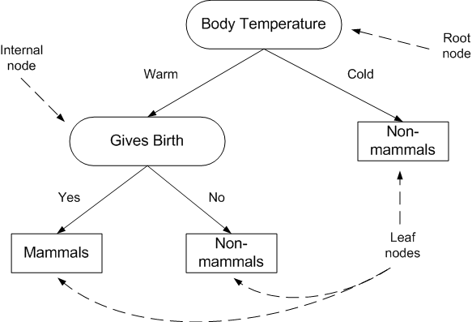
Contoh Klasifikasi Mamalia

Slide 6
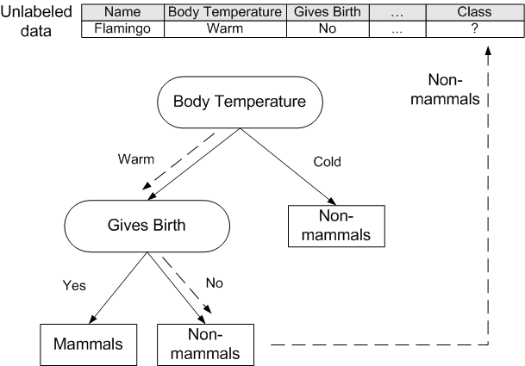
Contoh: Penelusuran Pohon Keputusan

Slide 7
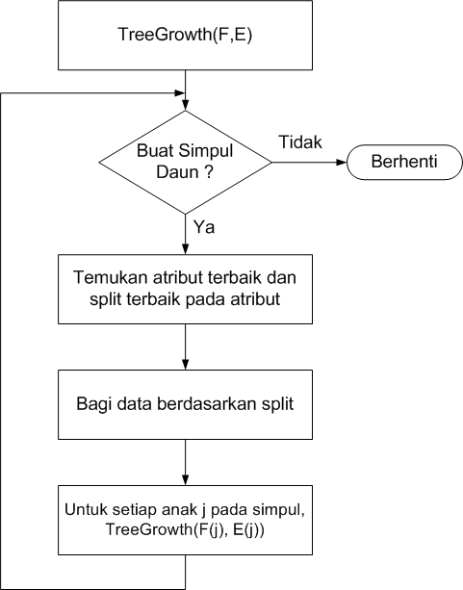
Algoritma Induksi Pohon Keputusan
Ya
Tidak

Slide 8
Algoritma Hunt
Algoritma Hunt merupakan salah satu algoritma yang digunakan untuk membangun pohon keputusan yang berbasis algoritma induksi pohon keputusan seperti ID3, C4.5 dan CART.

Slide 9
Prosedur Algoritma Hunt
Misalkan D_{t} adalah himpunan record pembelajaran yang mencapai suatu simpul t dan y={y₁,y₂,…,y_{c}} adalah label kelas.
Jika semua record dalam D_{t} menempati kelas y_{t} yang sama maka t adalah simpul daun yang diberi label y_{c}
Jika D_{t} adalah himpunan kosong maka t merupakan sebuah simpul daun yang diberi label kelas default, y_{d}

Slide 10
Prosedur Algoritma Hunt
Jika D_{t} terdiri dari record yang menempati lebih dari satu kelas, gunakan sebuah atribut tes untuk membagi data ke dalam himpunan bagian yang lebih kecil.
Secara rekursif terapkan prosedur ini untuk tiap himpunan bagian

Slide 11
Contoh Algoritma Hunt
Id | Pembayaran | Status | Pendapatan (x10.000) | Kelas
1 | Yes | Single | 125 | No
2 | No | Married | 100 | No
3 | No | Single | 70 | No
4 | Yes | Married | 120 | No
5 | No | Divorced | 95 | Yes
6 | No | Married | 60 | No
7 | Yes | Divorced | 220 | No
8 | No | Single | 85 | Yes
9 | No | Married | 75 | No
10 | No | Single | 90 | Yes
Sumber : Hermawati, Fajar Astuti, 2013. Data Mining. CV. Andi Offset, Yogyakarta

Slide 12
Proses Algoritma Hunt
Simpul Dt = {1,2,3,4,5,6,7,8,9,10} dikategorikan dalam 2 kelas y = {yes,no}
Cek apakah semua record dalam Dt terletak pada satu kelas
Dt tidak terletak pada satu kelas, maka dilakukan proses splitting dengan menggunakan salah satu atribut. Misalkan = “Pembayaran”

Slide 13
Contoh Algoritma Hunt
Id | Pembayaran | Status | Pendapatan (x10.000) | Kelas
1 | Yes | Single | 125 | No
2 | No | Married | 100 | No
3 | No | Single | 70 | No
4 | Yes | Married | 120 | No
5 | No | Divorced | 95 | Yes
6 | No | Married | 60 | No
7 | Yes | Divorced | 220 | No
8 | No | Single | 85 | Yes
9 | No | Married | 75 | No
10 | No | Single | 90 | Yes
Sumber : Hermawati, Fajar Astuti, 2013. Data Mining. CV. Andi Offset, Yogyakarta

Slide 14
Contoh Algoritma Hunt
Id | Pembayaran | Status | Pendapatan (x10.000) | Kelas
1 | Yes | Single | 125 | No
2 | No | Married | 100 | No
3 | No | Single | 70 | No
4 | Yes | Married | 120 | No
5 | No | Divorced | 95 | Yes
6 | No | Married | 60 | No
7 | Yes | Divorced | 220 | No
8 | No | Single | 85 | Yes
9 | No | Married | 75 | No
10 | No | Single | 90 | Yes
Sumber : Hermawati, Fajar Astuti, 2013. Data Mining. CV. Andi Offset, Yogyakarta

Slide 15
Contoh Algoritma Hunt
Id | Pembayaran | Status | Pendapatan (x10.000) | Kelas
1 | Yes | Single | 125 | No
2 | No | Married | 100 | No
3 | No | Single | 70 | No
4 | Yes | Married | 120 | No
5 | No | Divorced | 95 | Yes
6 | No | Married | 60 | No
7 | Yes | Divorced | 220 | No
8 | No | Single | 85 | Yes
9 | No | Married | 75 | No
10 | No | Single | 90 | Yes
Sumber : Hermawati, Fajar Astuti, 2013. Data Mining. CV. Andi Offset, Yogyakarta

Slide 16
Proses Algoritma Hunt
Atribut pembayaran memiliki dua nilai yaitu ‘Yes’ dan ‘No’, maka Dt menjadi:
Dt(pembayaran=Yes)={1,4,7}
Dt(pembayaran=No)={2,3,5,6,8,9,10}
Dt(pembayaran=‘Yes’) ∪ Dt(pembayaran=‘No’) = Dt _{mula-mula}
Dt(pembayaran=‘Yes’) ∩ Dt(pembayaran=‘No’) = { }

Slide 17
Contoh Algoritma Hunt
Id | Pembayaran | Status | Pendapatan (x10.000) | Kelas
1 | Yes | Single | 125 | No
2 | No | Married | 100 | No
3 | No | Single | 70 | No
4 | Yes | Married | 120 | No
5 | No | Divorced | 95 | Yes
6 | No | Married | 60 | No
7 | Yes | Divorced | 220 | No
8 | No | Single | 85 | Yes
9 | No | Married | 75 | No
10 | No | Single | 90 | Yes
Sumber : Hermawati, Fajar Astuti, 2013. Data Mining. CV. Andi Offset, Yogyakarta

Slide 18
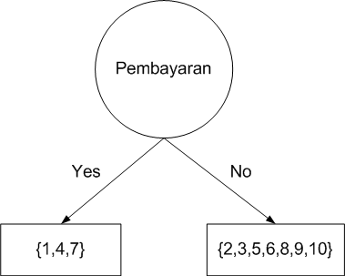
Proses Algoritma Hunt

Slide 19
Proses Algoritma Hunt
Ulangi pengecekan pada langkah 2 untuk setiap Dt. Misalkan Dt=Dt(pembayaran=‘Yes’)={1,4,7}
Karena Dt terletak pada satu kelas yang sama ‘No’, maka simpul t dimana Dt berada menjadi simpul daun dengan label ‘No”

Slide 20
Contoh Algoritma Hunt
Id | Pembayaran | Status | Pendapatan (x10.000) | Kelas
1 | Yes | Single | 125 | No
2 | No | Married | 100 | No
3 | No | Single | 70 | No
4 | Yes | Married | 120 | No
5 | No | Divorced | 95 | Yes
6 | No | Married | 60 | No
7 | Yes | Divorced | 220 | No
8 | No | Single | 85 | Yes
9 | No | Married | 75 | No
10 | No | Single | 90 | Yes
Sumber : Hermawati, Fajar Astuti, 2013. Data Mining. CV. Andi Offset, Yogyakarta

Slide 21
Proses Algoritma Hunt

Slide 22

Proses Algoritma Hunt

Slide 23
Proses Algoritma Hunt
Ulangi pengecekan pada langkah 2 untuk setiap Dt. Misalkan Dt=Dt(pembayaran=‘No’)={2,3,5,6,8,9,10}
Dt tidak terletak pada satu kelas, maka dilakukan proses splitting menggunakan salah satu atribut sisa, misal: Status

Slide 24
Proses Algoritma Hunt
Atribut ‘Status’ memiliki 3 nilai, sehingga:
Dt(status=‘Single’)={3,8,10}
Dt(status=‘Married’)={2,6,9}
Dt(status=‘Divorced’)={5}

Slide 25
Proses Algoritma Hunt

Slide 26
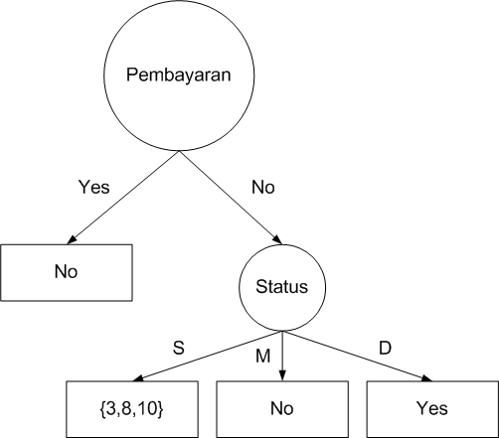
Proses Algoritma Hunt

Slide 27
Proses Algoritma Hunt
Dt={3,8,10} tidak terletak pada satu kelas, maka dilakukan proses splitting dengan atribut “Pendapatan” misalkan dibagi dalam ‘<=80’ dan ‘>80’
Dt(pendapatan<=80)={3}
Dt(pendapatan>80)={8,10}

Slide 28
Hasil Akhir

Slide 29
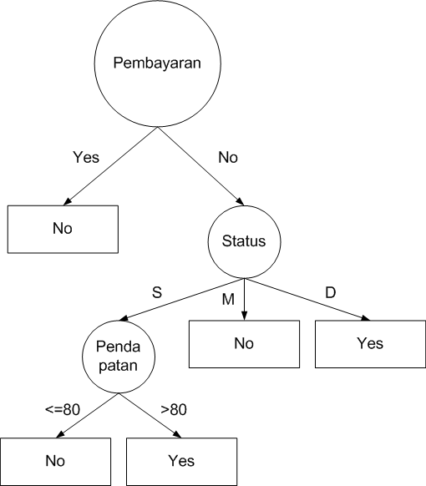
Hasil Akhir

Slide 30
Latihan
Buatlah pohon keputusan menggunakan algoritma hunt terhadap data berikut:
# | Warna | Tipe | Asal | Tercuri ?
1 | Merah | Sport | Domestik | Ya
2 | Merah | Sport | Domestik | Tidak
3 | Merah | Sport | Domestik | Ya
4 | Kuning | Sport | Domestik | Tidak
5 | Kuning | Sport | Import | Ya
6 | Kuning | SUV | Import | Tidak
7 | Kuning | SUV | Import | Ya
8 | Kuning | SUV | Domestik | Tidak
9 | Merah | SUV | Import | Tidak
10 | Merah | Sport | Import | Ya

Slide 31
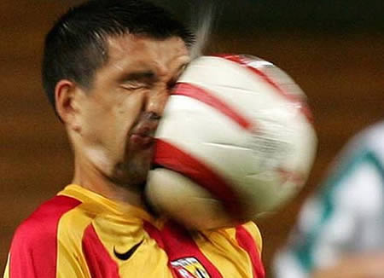
Sesederhana itukah ?
TIDAK !!!!

Slide 32
Bagaimana Memilih Atribut ?
Kriteria Atribut
Information Gain
Gain Ratio
Indeks Gini
See you
next meeting

